Slide 1

腾飞杯项目第一次进度报告
报告人： 孙培元 张宇琛
时 间：2019年10月23日

Slide 2
1
锂电池内部结构
1
2
2
电池模型与动静态特性
3
3
几种经典的等效电路
02
CONTENTS
4
SOC测定方法
5
Simulink & Simscape入门
6
Tracking system & PyTorch入门
7
后期规划

Slide 3
1
锂电池内部结构

Slide 4
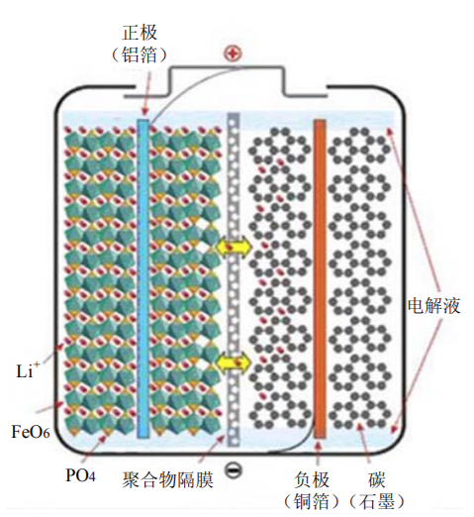
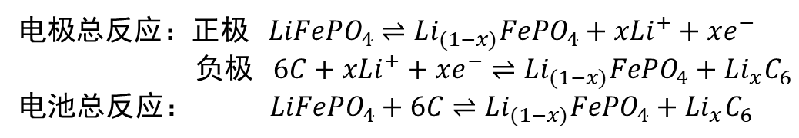
内部结构——磷酸铁锂电池
电极总反应：正极$LiFePO_{4}⇌Li_{(1−x)}FePO_{4}+xLi^{+}+xe^{−}$
负极$6C+xLi^{+}+xe^{−}⇌Li_{(1−x)}FePO_{4}+Li_{x}C_{6}$
电池总反应： $LiFePO_{4}+6C⇌Li_{(1−x)}FePO_{4}+Li_{x}C_{6}$

Slide 5
主要技术参数
容量（capacity）：理论容量、实际容量；
电压（voltage）：电动势、额定电压、开路电压（OCV）、工作电压；
内阻：欧姆电阻、极化电阻；
比特性；
充放电倍率：充放电电流/额定容量（2~3C）；
自放电率；
循环使用寿命

Slide 6
电池性能的影响因素
1、温度：
温度较高，电池活性增加，实际容量增大、充放电效率高，但是安全性和使用寿命下降；
温度较低，电池活性降低，实际容量减小，充放电效率底，
2、电压：
充电时，长时间工作电压高于上限电压时，会增加短路的隐患；
放电时，长时间低于下限电压，也有短路风险；
3、电流：
长时间流过较大电流，热效应会使得电池内部温度升高，严重影响电池的使用寿命。

Slide 7
2
电池的基本特性

Slide 8
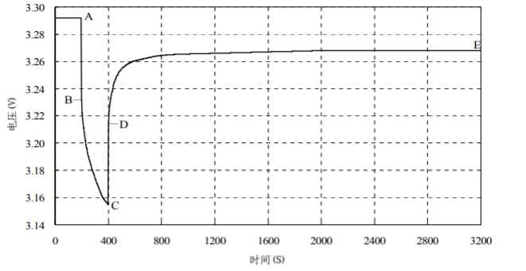
脉冲放电实验——等效阻抗和回弹电压特性
对磷酸铁锂电池进行脉冲放电，通过测量电池由工作状态变为静置状态之间的端电压变化。
从图中可以看出，对处于稳态的锂电池加载电流后，端电压先跳跃式下降，然后是缓慢降低；随着电流的撤除，电压先是快速上升，然后缓慢升高，此即为回弹电压特性。
分析可知，回弹电压特性是电池的等效阻抗引起的。一方面，欧姆电阻视为常数，在电流加载和撤除的瞬间电压会呈现断崖式改变；另一方面，极化电阻随着电流的加载而增大的，因此电流会缓慢变化。

Slide 9
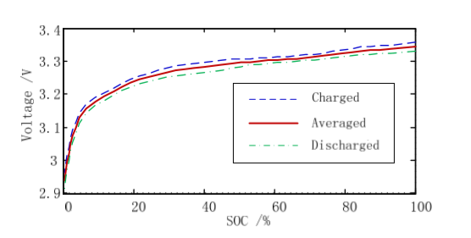

OCV-SOC特性
$查阅$相关文献可知，在不同温度、放电倍率下测得的特性曲线有着稳定的对应关系，并且可以看出，电池在10%~90%之间时处于电压平台区，电压变化不大。

Slide 10
3
电池模型与等效电路

Slide 11
电池模型
电化学模型
热模型
耦合模型
性能模型：1）神经网络模型
2）等效电路模型

Slide 12
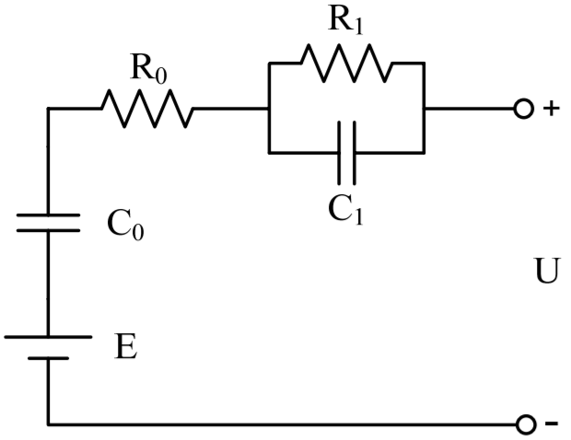
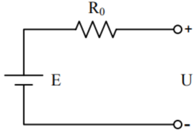
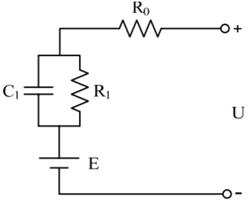
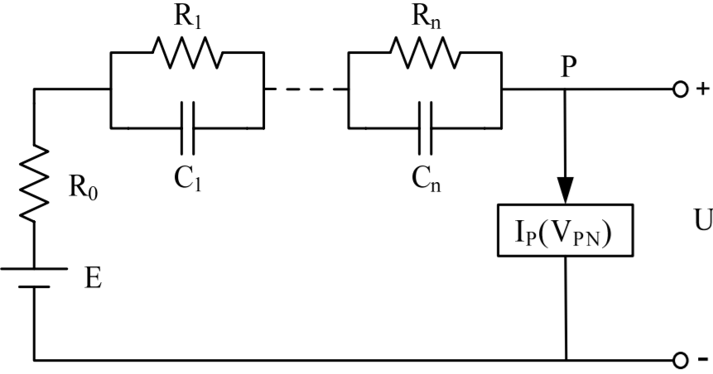
几种等效电路
Rint模型
PNGV模型
Therenin模型
PNGV模型

Slide 13
参考文献
[1]陈勇军. 磷酸铁锂电池建模及SOC算法研究[D].哈尔滨工业大学,2011.
[2]刘霞,邹彦艳,金梅,李玉春.锂电池电量的动态预测[J].大庆石油学院学报,2004(02):81-83+133-134.
[3]刘霞,邹彦艳,金梅,李玉春.锂电池电量的动态预测[J].大庆石油学院学报,2004(02):81-83+133-134.
[4]殷明月. 锂离子动力电池电化学建模与仿真研究[D].吉林大学,2016.

Slide 14
4
SOC测定方法

Slide 15
常见的SOC测定方法
1.放电实验法
通过较小的恒定电流对电池进行连续的放电，直到电池端电压达到截止电压为止，恒定电流与放电时间的乘积就是电池的剩余电量。
优点：
简单准确
适用面广
可靠度高
缺点：
耗时长
测量期间电池不能工作
2.电荷累积法
知道上一时刻电池荷电状态，对接下来一段时间充入或放出的电荷量进行计算，并根据外界影响进行修正，得到当前荷电状态。
优点：
不需考虑电池内部结构和外部特性
缺点：
无法得到SOC初始值
初始值误差无法修正
用于积分的电流存在误差
3.开路电压法
将电池较长时间静置，测量电池的开路电压(OCV)来估算电池的SOC。前提：
(1)认为长时间静置后，开路电压与电动势相等；
(2)电池的电动势与SOC之间存在一一对应；
(3)每种对应曲线仅适用于一种特定的工况。
优点：
充放电初期和末期精度高
缺点：
放电平台区误差较大
需要长时间静置，时效性不高

Slide 16
常见的SOC测定方法
4.负载电压法
是在开路电压法的基础上，为弥补开路电压法不能实时在线估算SOC而提出的改进方法。电池开始放电的瞬间，开路电压状态变为负载电压，如果电流保持不变，负载电压与SOC的对应关系十分近似于开路电压(OCV)与SOC的对应关系。
优点：
具有实时测量能力
恒流放电时测量较准
缺点：
电流常为波动状态
平台区对应关系模糊，误差较大
5.神经网络法
效仿人脑神经元系统的互联，形成非线性系统，利用样本完成学习，得到高于样本数据的推广能力。电池本身是高度非线性的系统，建立数学模型来描述电池的充、放电过程难度大。神经网络法在给出外部激励的情况下，能够较好的模拟电池的非线性特性，从而对SOC进行有效估算。
优点：
适用面广
训练后测量时效性高
缺点：
需要大量训练
测量精度对训练数据依赖度高

Slide 17
5
Simulink&Simscape入门

Slide 18
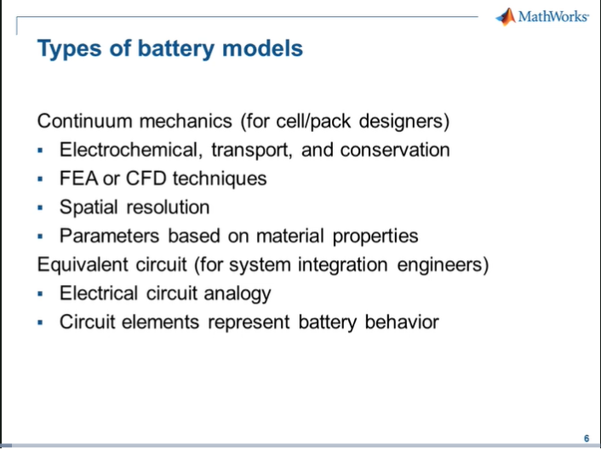
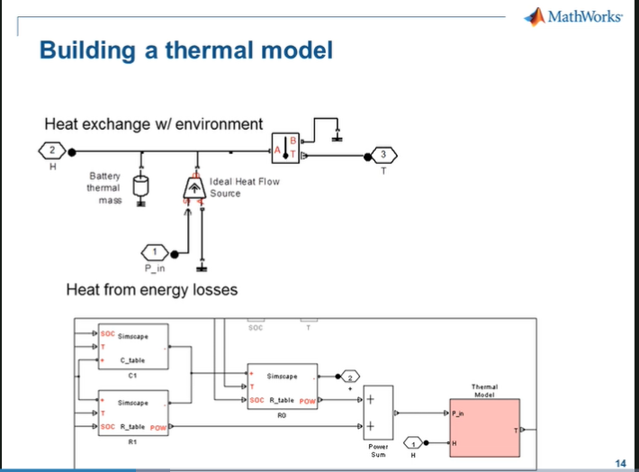
Lectures relevant

Slide 19
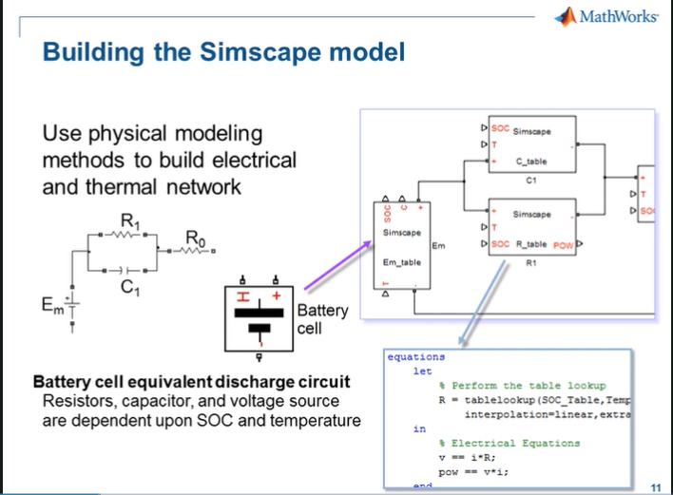
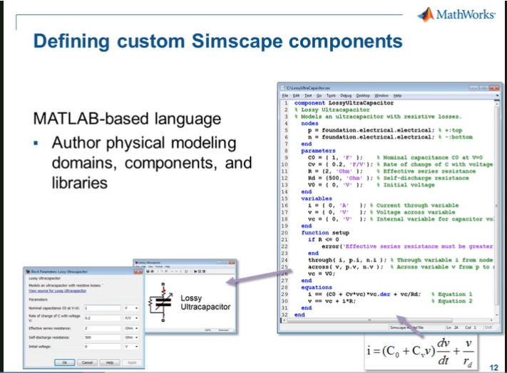

Slide 20
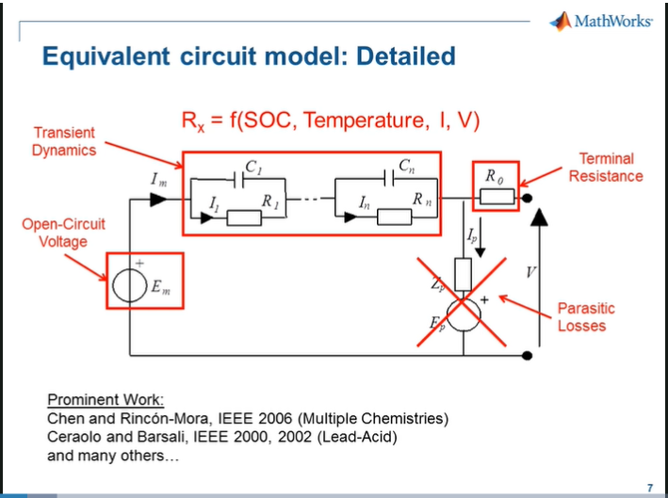
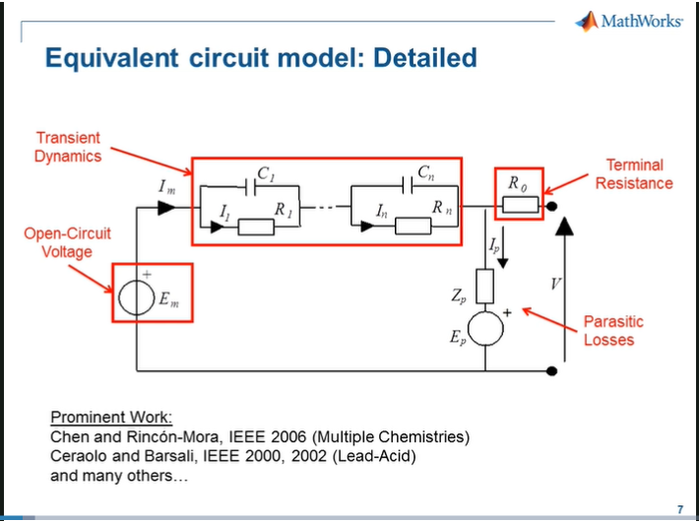

Slide 21
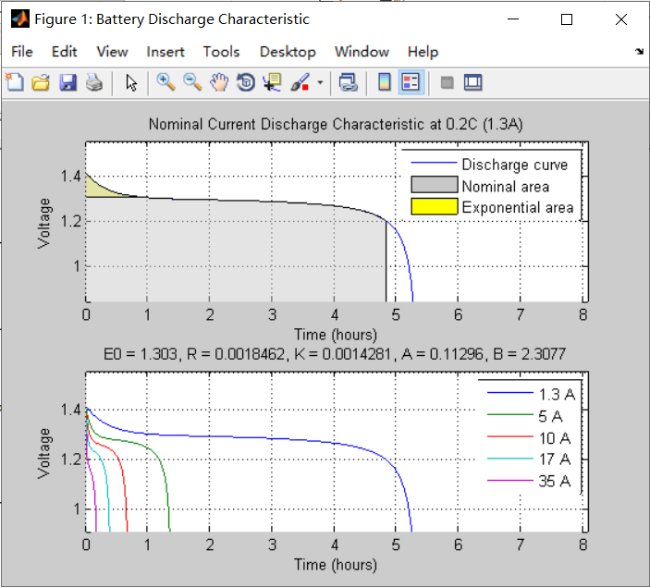
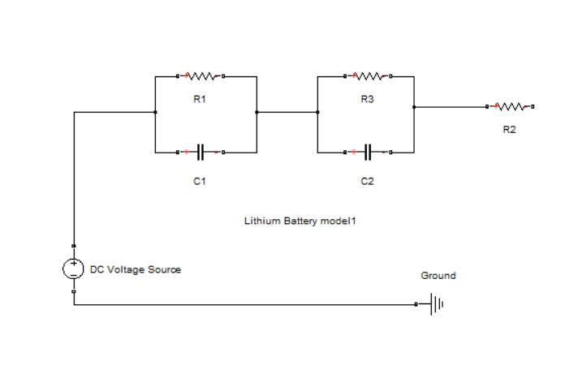
Some casual attempts

Slide 22
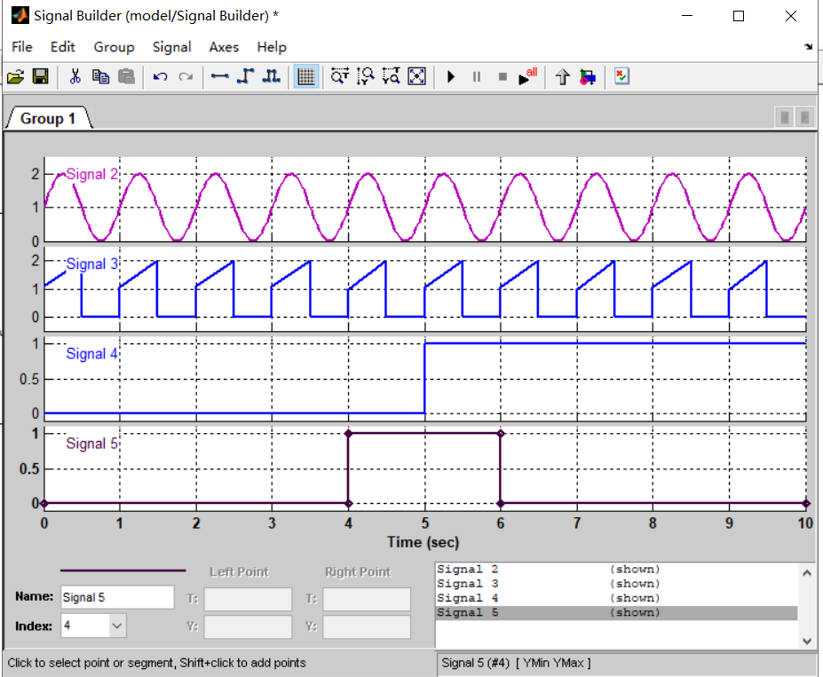
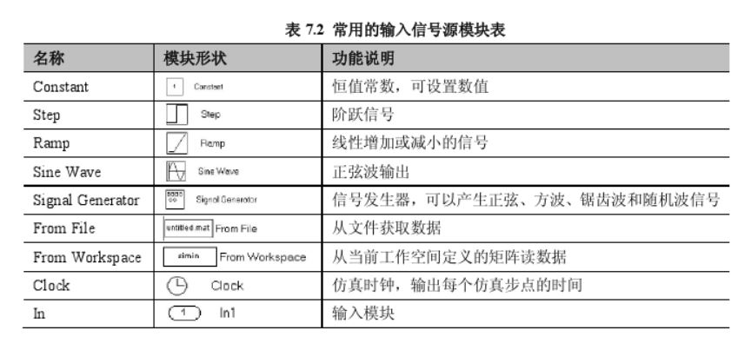
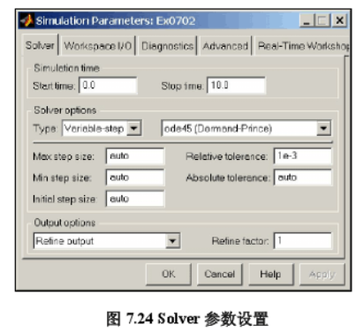

Slide 23
6
Tracking system & PyTorch

Slide 24
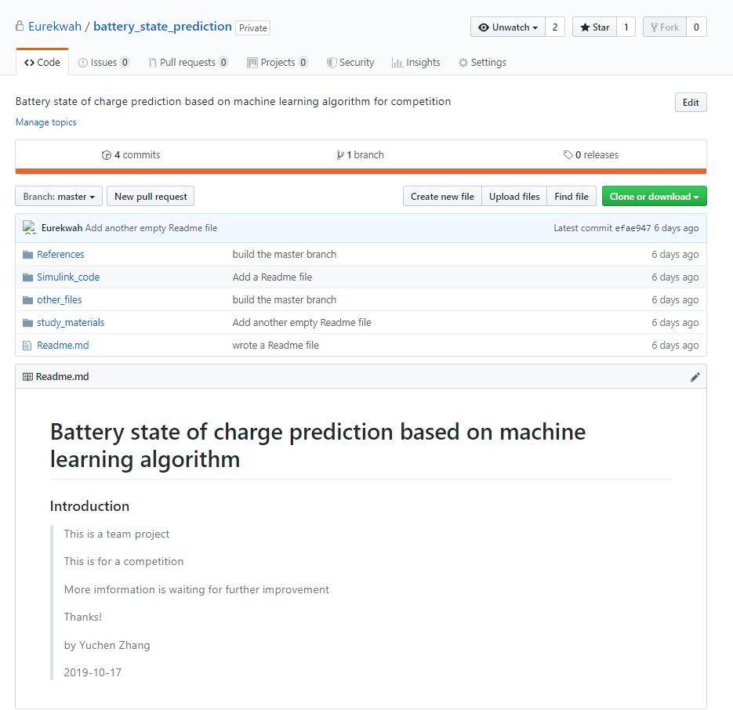
Tracking System
References存放参考文献
Simulink_code存放仿真代码
other_files存放ppt、报名表等资料
study_materials存放学习资料
每完成一部分工作，使用git add将本地库同步到github 并写好注释
有问题需要讨论时在issue中提出
命名规则：文件夹使用匈牙利命名法，专有名词首字母大写，其余小写

Slide 25
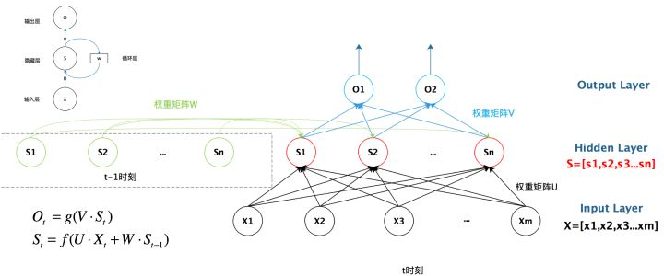
Recurrent Neural Network
RNN：循环神经网络
解决了普通神经网络中前后数据不能关联的问题，使得前一项的结果对后一项产生影响

Slide 26

问题：梯度弥散、梯度爆炸
梯度消失。越靠前的隐藏层，其学习率越小。
梯度爆炸。越靠前的隐藏层，其学习率越大。

Slide 27
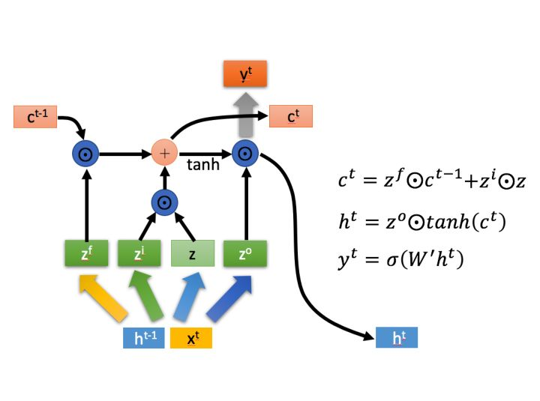
Long Short Term Memory
LSTM：长短期记忆：
忘记阶段。这个阶段主要是对上一个节点传进来的输入进行选择性忘记。简单来说就是会 “忘记不重要的，记住重要的”。
选择记忆阶段。这个阶段将这个阶段的输入有选择性地进行“记忆”。哪些重要则着重记录下来，哪些不重要，则少记一些。
输出阶段。这个阶段将决定哪些将会被当成当前状态的输出。

Slide 28
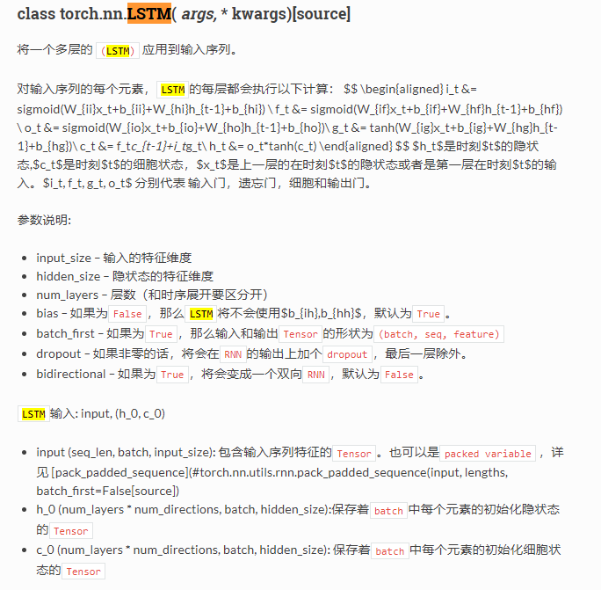
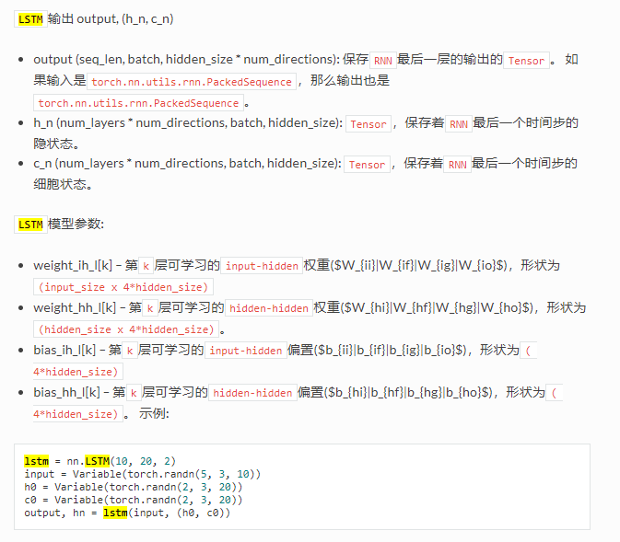
PyTorch实现LSTM
PyTorch在tensor.nn中给出了丰富的LSTM库

Slide 29
7
后期规划

Slide 30
后续规划
1.搭建电动车的Simulink模型，并加入滤波结构
2.在制作模型时考虑电动车不同部位热量分布带来的工况差异
3.制作二阶的锂离子电池等效电路模型
4.通过大数据分析得出一个较普遍的电动车工作情况数据
5.进一步熟悉git以及github的使用
6.通过PyTorch建立基于LSTM的预测模型
5.根据实际数据优化模型

Slide 31
谢谢观赏

